Slide 1
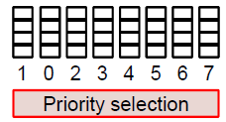
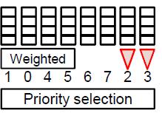
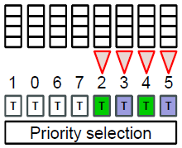
以太网交换技术发展
AFDX
航空航天
TTE
？（TTTech & NASA）
增加支持TT 流量和时钟同步
行业标准
列车通信网络
DetNet
互联网环境
ECN
ETB
2005
2011
2014
2008
2012
802.1CB
冗余链路
IEEE 标准
802.1AS
工业制造网络
802.1CS
应用数据分发
60802
802.1BA
TSN
AVB
增加支持Scheduled 流量和TAS等
802.1CM
802.1DG
802.1DF
前传网络
车载网络
运营商网络
以太网交换核心标准
802.1Q-1998
802.1Q-2014
802.1Q-2018

